Slide 1
Министерство науки и высшего образования Российской Федерации
ФГАОУ ВО «Северо-Восточный федеральный университет им. М.К. Аммосова»
Институт математики и информатики
Кафедра «Информационные технологии»
Б2.О.04(Н) Производственная практика.
Научно-исследовательская работа
ОТЧЕТ
студента группы Б-ФИИТ-22
Закирова Олега Андреевича
Тема: «Разработка нейросетевой модели для распознавания эмоций по мимике и речи»
Выполнил: студент 4 курса
группа Б-ФИИТ-22 ИМИ
Закиров Олег Андреевич
Научный руководитель:
старший преподаватель
кафедры ИТ ИМИ
Петрова Евгения Анатольевна
Якутск 2025

Slide 2
Актуальность
Растущая популярность нейросетевых моделей
Потребность в ПО с распознаванием эмоций
Нехватка ПО с мультимодальными системами

Slide 3
Объект и предмет
Объект - эмоциональное состояние человека и его проявления в визуальной (мимика лица) и аудиальной (речь) модальностях нейросетевой модели.
Предмет - модели глубинного машинного обучения, используемые для распознавания эмоций по визуальным и аудиальным данным

Slide 4
Цель и задачи
Цель работы: разработать нейросетевую модель для распознавания эмоций человека по мимике и речи.
Задачи:
Проанализировать предметную область
Разработать нейросетевую модель для распознавания эмоций

Slide 5
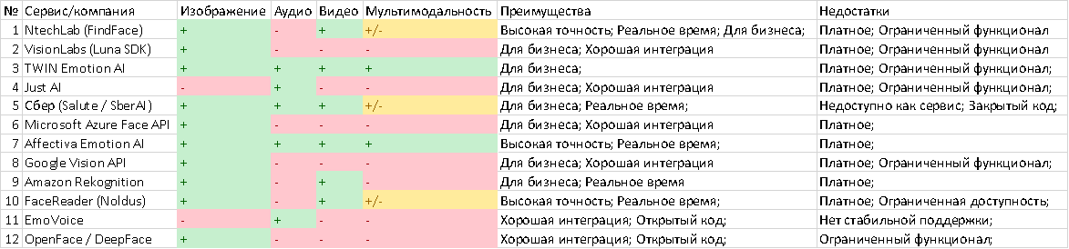
Сравнительный анализ аналогов

Slide 6



Средства разработки

Slide 7
Нейросетевые модели
Нейросетевые модели (нейронные сети) — это класс алгоритмов машинного обучения, основанный на принципах функционирования биологических нейронных сетей. Основная идея заключается в построении набора взаимосвязанных вычислительных элементов, которые преобразуют входные данные и обучаются выявлять зависимости.

Slide 8
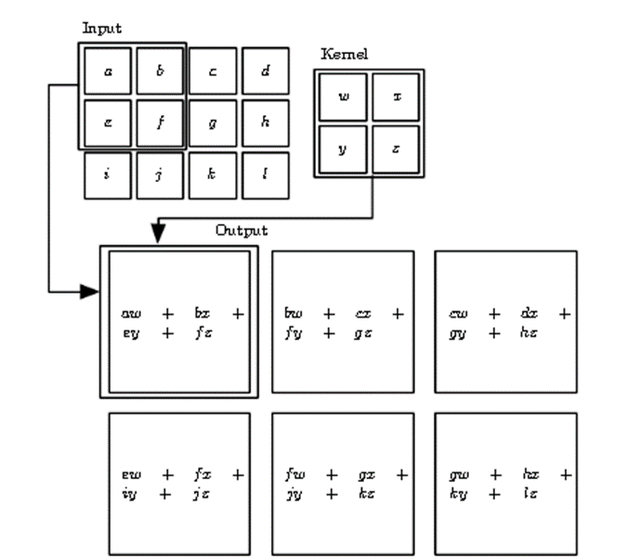
Сверточные нейронные сети(CNN)
Сверточные нейронные сети (Convolutional Neural Networks или CNN) — это класс глубоких нейронных сетей, разработанный для обработки данных, имеющих сеточную структуру, например изображений или спектрограмм аудио.

Slide 9
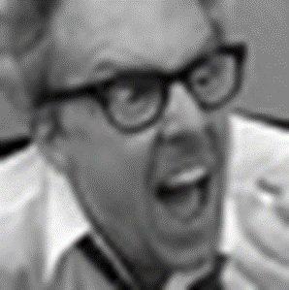
Выбор датасетов
В качестве датасетов были выбраны:
FER2013+
  35 887 изображений, 48х48 пикселей, 7 эмоций, .jpg
RAVDESS(Ryerson Audio-Visual Database of Emotional Speech and Song)
  1440 записей, 16 бит, 48 кГц, .wav

Slide 10
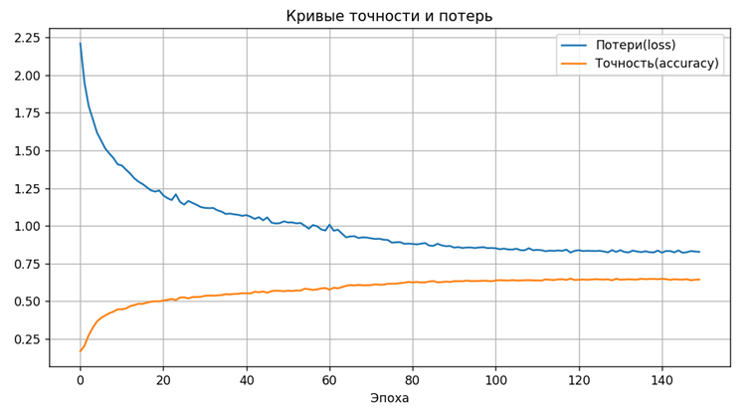
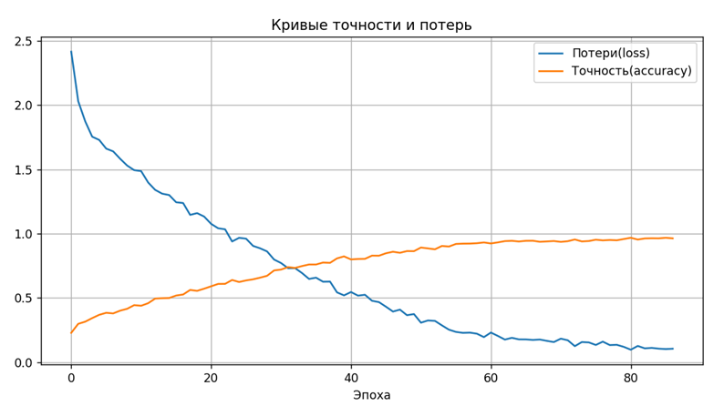
CNN-модели
Было решено создать визуальную модель и аудиальную модель на основе свёрточных слоев.
Визуальная модель(64%): Аудиальная модель(96%):

Slide 11
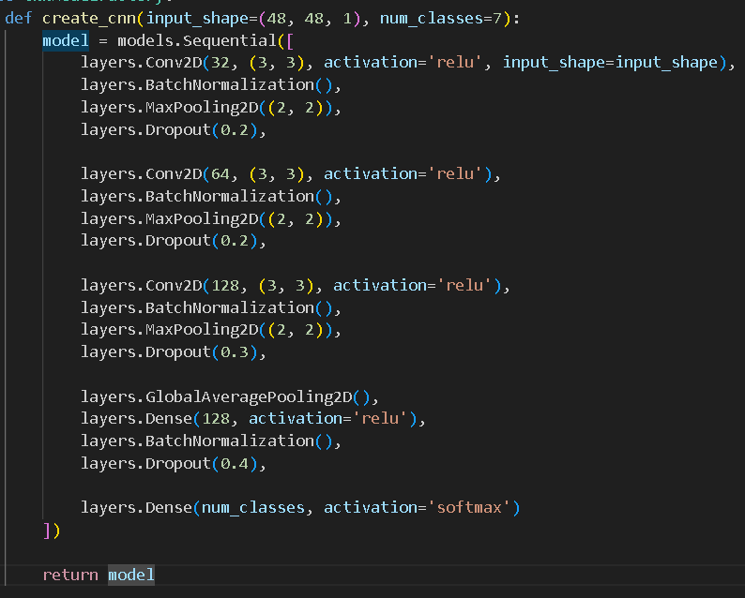
Пример CNN-структуры

Slide 12
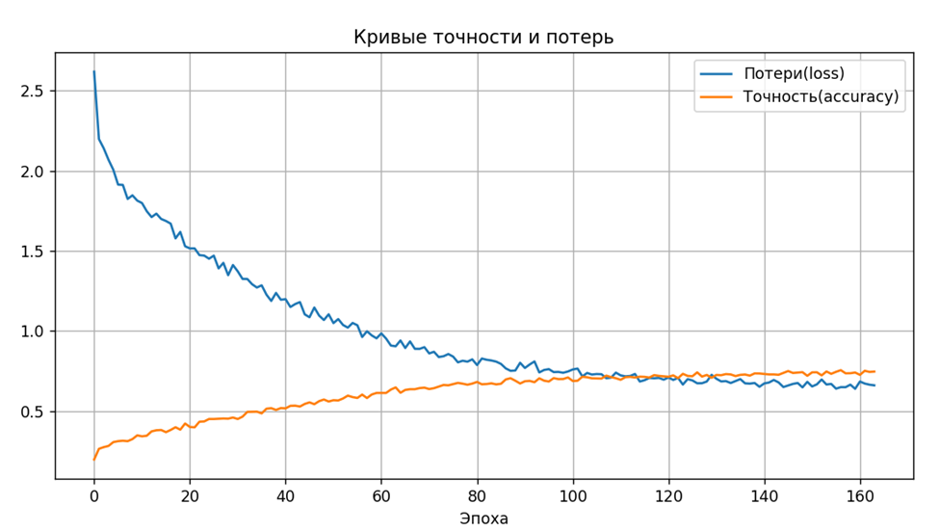
Мультимодальная модель
Визуальная и аудиальная модели были объединены в одну модель(75%):
Но при тестировании модели с камерой и микрофоном выяснилось, что модель выдаёт не те эмоции. Было принято решение использовать предобученные модели.

Slide 13
Предобученные модели
Были использованы следующие модели:
1. ResNet18(для анализа изображения)
2. Wav2Vec2(для анализа голоса)
3. whisper + RuBERT(рус.)/RoBERTa(англ.) (для определения слов)

Slide 14
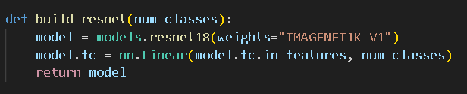
Пример использования предобученной модели

Slide 15
Заключение
Были проанализированы предметная область и аналоги
Были изучены подходы к работе с нейросетевыми моделями
Было выяснено что Python вместе с его библиотеками является хорошим инструментом для работы с нейросетевыми моделями

Slide 16
Министерство науки и высшего образования Российской Федерации
ФГАОУ ВО «Северо-Восточный федеральный университет им. М.К. Аммосова»
Институт математики и информатики
Кафедра «Информационные технологии»
Б2.О.04(Н) Производственная практика.
Научно-исследовательская работа
ОТЧЕТ
студента группы Б-ФИИТ-22
Закирова Олега Андреевича
Тема: «Разработка нейросетевой модели для распознавания эмоций по мимике и речи»
Выполнил: студент 4 курса
группа Б-ФИИТ-22 ИМИ
Закиров Олег Андреевич
Научный руководитель:
старший преподаватель
кафедры ИТ ИМИ
Петрова Евгения Анатольевна
Якутск 2025

